Slide 1
Autoregressive model & Non-Autoregressive model
정영석

Slide 2
Task
최근 미세먼지 수치가 급격히 상승함에 따라 이에 대한 관심도가 굉장히 높아지고 있다.
미세먼지는 호흡기 및 심혈관계 질환의 발생과 관련이 있으며, 사망률도 증가시키는 것으로 보고되고 있다.
그러나 현대인의 삶에서 미세먼지에 대한 노출은 불가피한 상황이다.
기상 데이터를 통해 다음 날의 미세먼지 농도를 예측한다면 이에 대한 노출을 최소화하고 예방할 수 있을 것이라 생각한다.
기존의 미세먼지 예측 모델은 농도 수치가 아닌 범위에 따라 ‘좋음‘, ‘보통’, ‘있다.
본 프로젝트는 실제 기상 데이터를 이용하여 알고리즘을 통한 미세먼지 수치(PM 10)을 예측하고자 한다.
Task 정의
Sequence to Sequence
Neural Machine Translation (신경망 기반 기계 번역)
Automatic Speech Recognition (음성인식)
Text to Speech Synthesis (음성 생성(?))
OCR (Optical Character Recognition)
Sequence data processing
Language Model
RNN based model
Text classification model

Slide 3
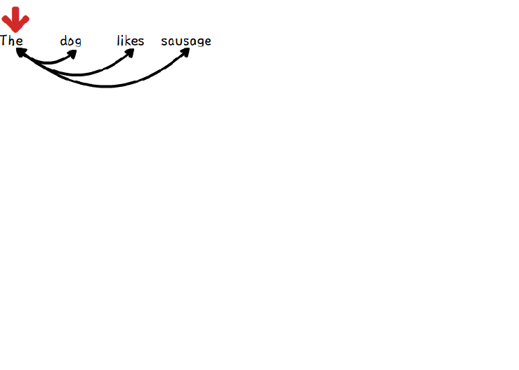
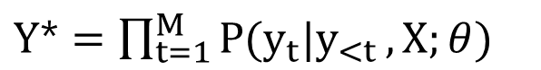
Autoregressive model?
최근 미세먼지 수치가 급격히 상승함에 따라 이에 대한 관심도가 굉장히 높아지고 있다.
미세먼지는 호흡기 및 심혈관계 질환의 발생과 관련이 있으며, 사망률도 증가시키는 것으로 보고되고 있다.
그러나 현대인의 삶에서 미세먼지에 대한 노출은 불가피한 상황이다.
기상 데이터를 통해 다음 날의 미세먼지 농도를 예측한다면 이에 대한 노출을 최소화하고 예방할 수 있을 것이라 생각한다.
기존의 미세먼지 예측 모델은 농도 수치가 아닌 범위에 따라 ‘좋음‘, ‘보통’, ‘있다.
본 프로젝트는 실제 기상 데이터를 이용하여 알고리즘을 통한 미세먼지 수치(PM 10)을 예측하고자 한다.
Auto Regressive model
이전 시점의 결과를 통해 과거의 결과를 예측하는 모델 (Transformer, LAS, Tacotron)
$Y\text{∗}=\prod_{t=1}^{M}{P(y_{t}|y_{<t}},X;θ)$

Slide 4
Autoregressive model?
최근 미세먼지 수치가 급격히 상승함에 따라 이에 대한 관심도가 굉장히 높아지고 있다.
미세먼지는 호흡기 및 심혈관계 질환의 발생과 관련이 있으며, 사망률도 증가시키는 것으로 보고되고 있다.
그러나 현대인의 삶에서 미세먼지에 대한 노출은 불가피한 상황이다.
기상 데이터를 통해 다음 날의 미세먼지 농도를 예측한다면 이에 대한 노출을 최소화하고 예방할 수 있을 것이라 생각한다.
기존의 미세먼지 예측 모델은 농도 수치가 아닌 범위에 따라 ‘좋음‘, ‘보통’, ‘있다.
본 프로젝트는 실제 기상 데이터를 이용하여 알고리즘을 통한 미세먼지 수치(PM 10)을 예측하고자 한다.
Autoregressive model
Autoregressive model 장ㆍ단점!
장점
단점
이전 데이터를 참고해 결과를 생성하는 만큼 정확도 ↑
비교적 자연스러운 결과를 생성
병렬적으로 결과를 생성하지 못해 추론ㆍ학습에 필요한 많은 시간이 필요함
이전의 결과에 의존해 결과를 생성하므로 Missing word 같은 문제점을 보임

Slide 5

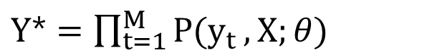
Non-Autoregressive model?
Non-Autoregressive model
이전 시점의 결과를 고려하지 않고, 모든 시점의 결과를 한번에 만드는 모델(PNAT, Fastspeech, CTC LOSS…)
$Y\text{∗}=\prod_{t=1}^{M}{P(y_{t}},X;θ)$

Slide 6
Non-Autoregressive model?
Non-Autoregressive model
Non-Autoregressive model의 장ㆍ단점
장점
단점
병렬적인 연산을 통해 결과를 생성해 추론ㆍ학습에 필요한 시간을 줄임
Missing word문제가 적어진다는 것이 몇몇 실험을 통해 검증됨
생성된 결과물의 품질↓
결과물의 sequence length, word order를 조절할 장치가 필요함.

Slide 7
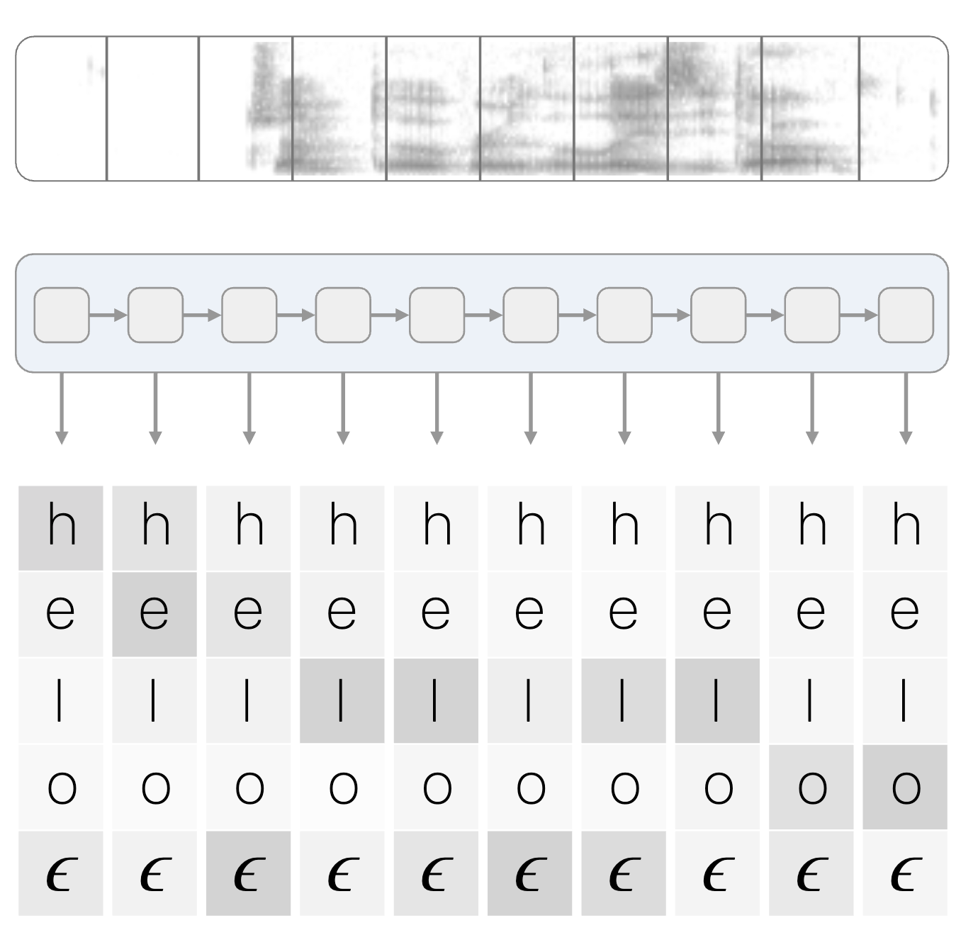
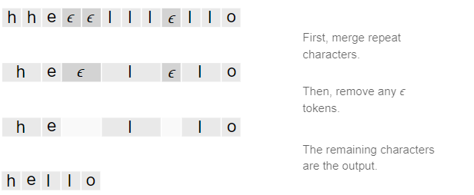
Non-Autoregressive model?
Non-Autoregressive model
CTC Loss (Speech Recognition)

Slide 8
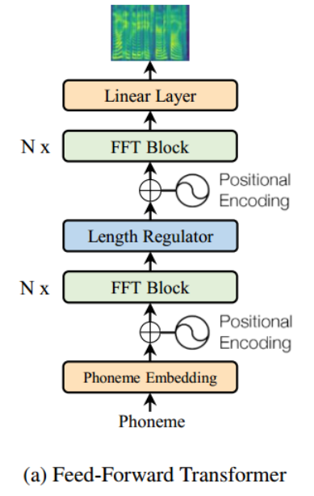
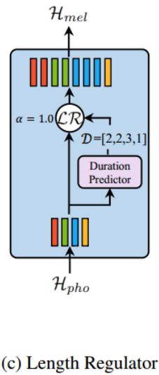
Non-Autoregressive model?
Non-Autoregressive model
Fastspeech [NIPS 2019] (Length Predicter)
3
1
1
2
1
Duration Predictor
H
e
l
l
o

Slide 9
Non-Autoregressive model?
Non-Autoregressive model
Neural Machine Translation
기계 번역에서 앞서 설명한 방법론이 어려운 이유
언어에 따라 어순이 달라짐
단어의 개수가 반드시 병렬적으로 같지 않음
?
?
?
?
The most beautiful bird, in the world, is parrot.
세상에서 가장 아름다운 새는 앵무새이다.

Slide 10
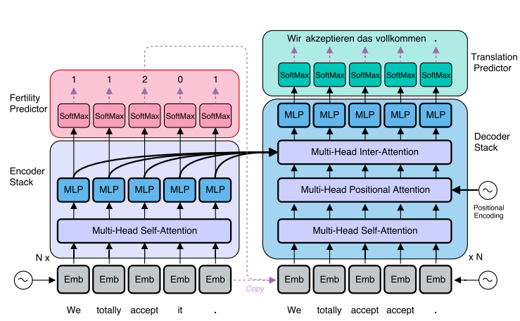
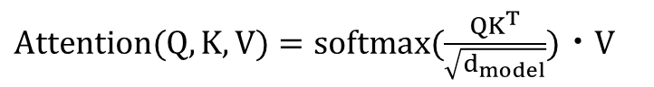
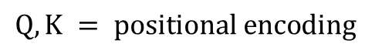
Non-Autoregressive model?
Non-Autoregressive model
Non-Autoregressive Transformer [ICLR 2018] (Positional Attention)
$Attention(Q,K,V)=softmax(\frac{{QK}^{T}}{\sqrt{d_{model}}})ㆍV$
$$Q,K = positional encoding$$

Slide 11
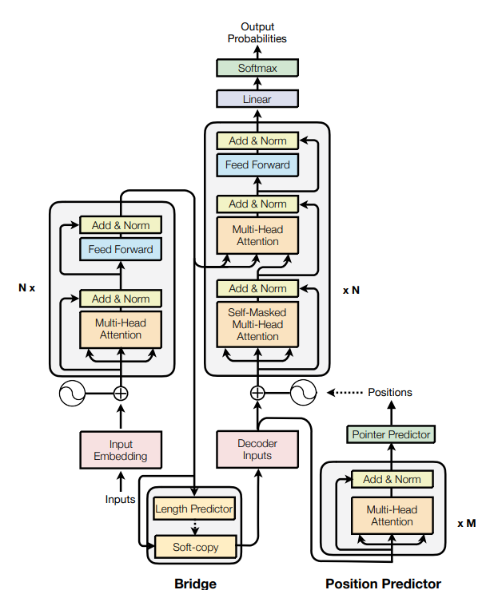
Non-Autoregressive model?
Non-Autoregressive model
PNAT (Position Predictor)
Bridge(Length Predictor)
Input Sentence와 Target Sentence 사이의 상대적 거리를 예측
[-20, 20]
Position Predictor
Input Sentence의 단어를 target sentence의 해당하는 word위치에
mapping하는 역할을 수행함

